Slide 1
«Взаимодействие специалистов в рамках музыкально-литературной гостиной»
«У каждого из нас внутри талант таится,
И очень важно в детстве дать ему раскрыться»

Slide 2
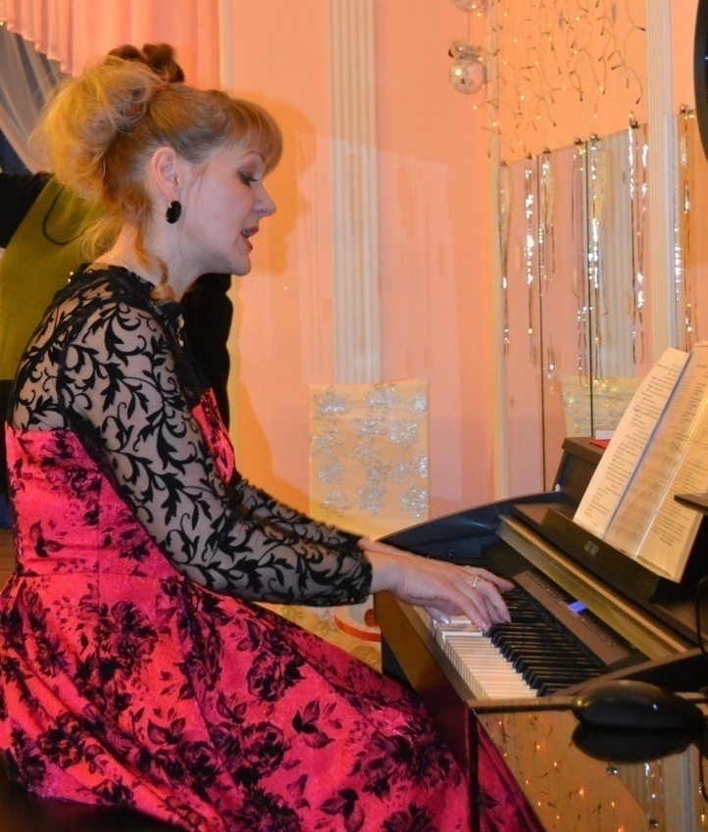
Музыкальный руководитель
Маслухина А. А.
Музыка – это язык души;
это область чувств и настроений;
это – в звуках выраженная жизнь души.
А.Н.Серов
Педагог – психолог
Дичева Т.А.
Лирическое стихотворение – это музыкальное выражение душевных переживаний с помощью языка.
(Л.Шлегель)

Slide 3
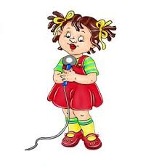
Музыкально - литературная гостиная - форма организации художественно-творческой деятельности детей. Это цикл музыкально - литературных занятий, в процессе которых осуществляется комплексное использование различных искусств, взаимосвязь музыкальной, художественно-речевой, изобразительной и театрализованной деятельности. Именно в рамках «Музыкальной гостиной» можно реализовать основные задачи образовательной области «Художественно-эстетическое развитие».

Slide 4
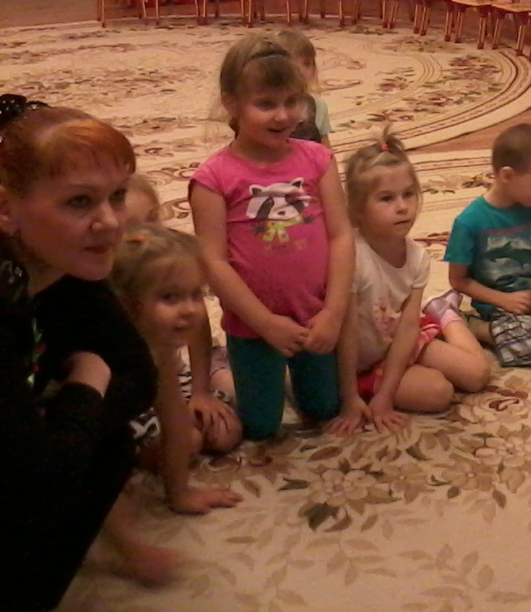
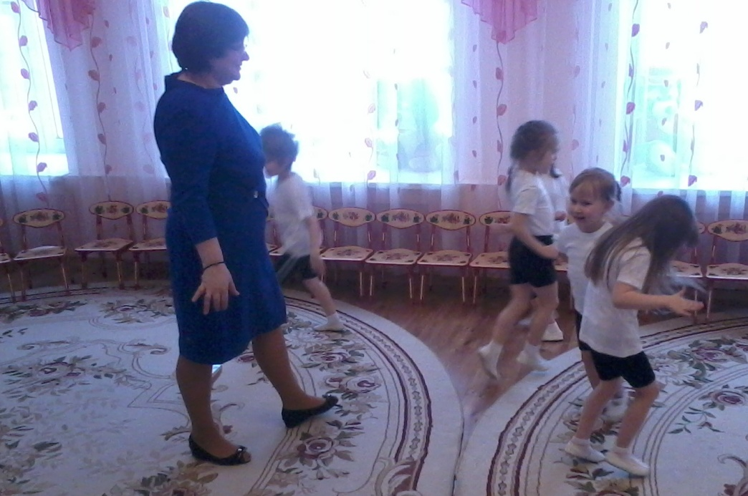
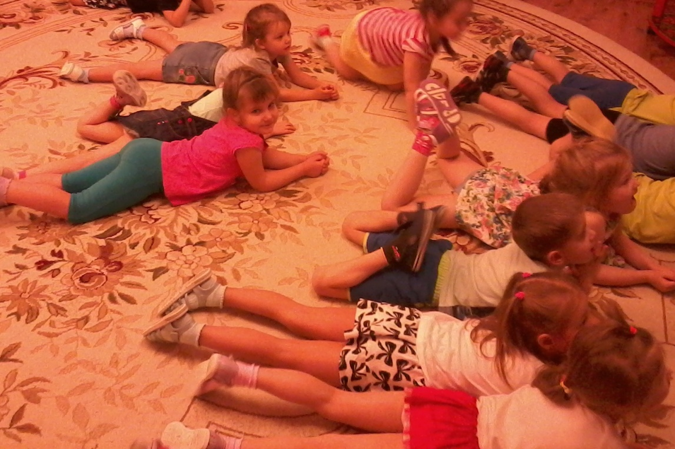
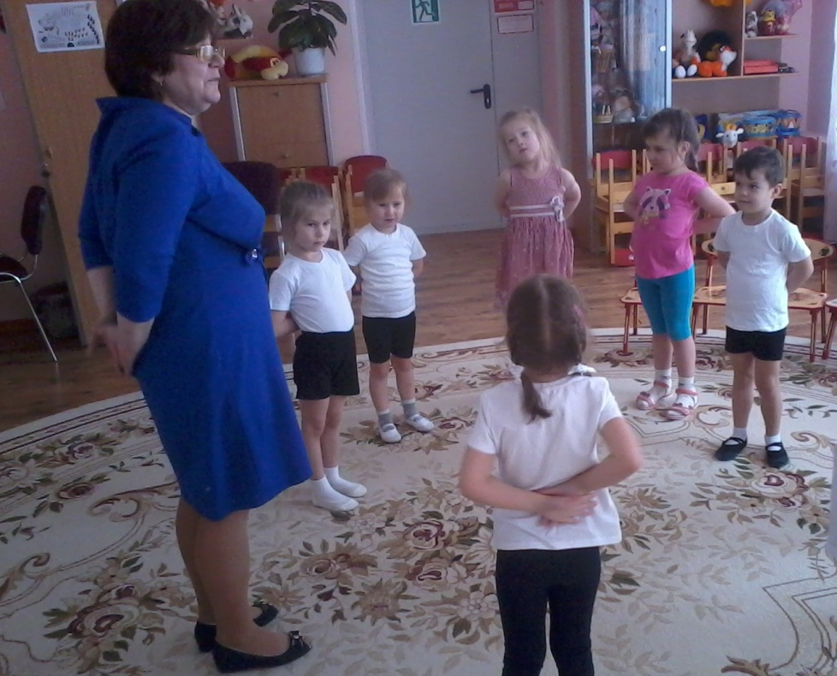

Slide 5
Цель:
в доступной игровой форме привить детям любовь к музыке, искусству, обогатить детей новыми впечатлениями, развить у них инициативу, самостоятельность, способность к восприятию.
Задачи:
- развивать эмоциональную отзывчивость на музыкальные и литературные произведения;
- прививать навыки культуры слушания музыки и художественного слова;
- обогащать музыкальные впечатления детей, формировать музыкальный вкус;
- развивать творческие способности, речевые навыки, мышление, память, воображение;
- обогащать представления детей об окружающем мире;
расширять словарь «эмоций»;
- формировать уверенность в собственных силах, помогая побороть страх выступления перед публикой;
воспитывать культуру общения во время совместной деятельности детей и взрослых.

Slide 6
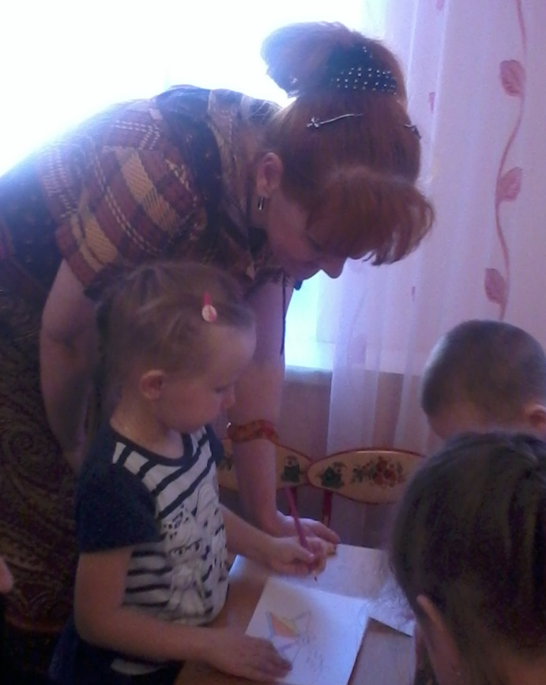
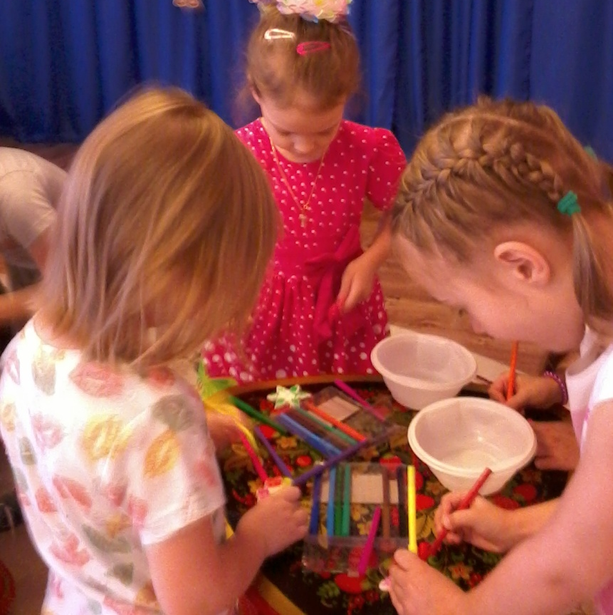
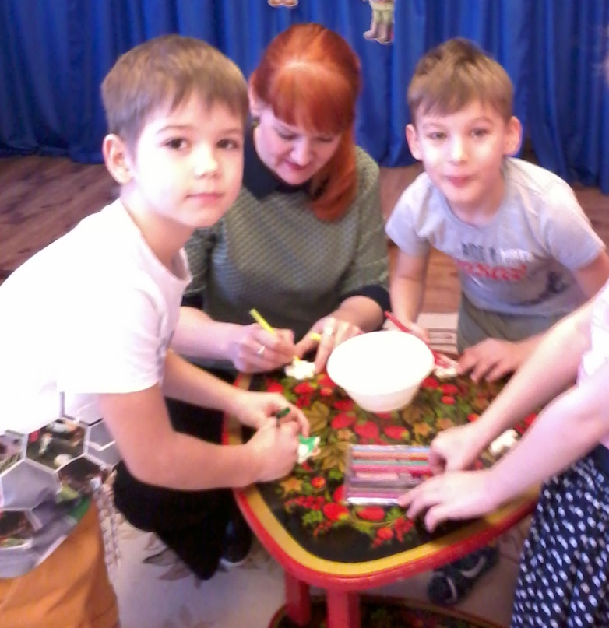
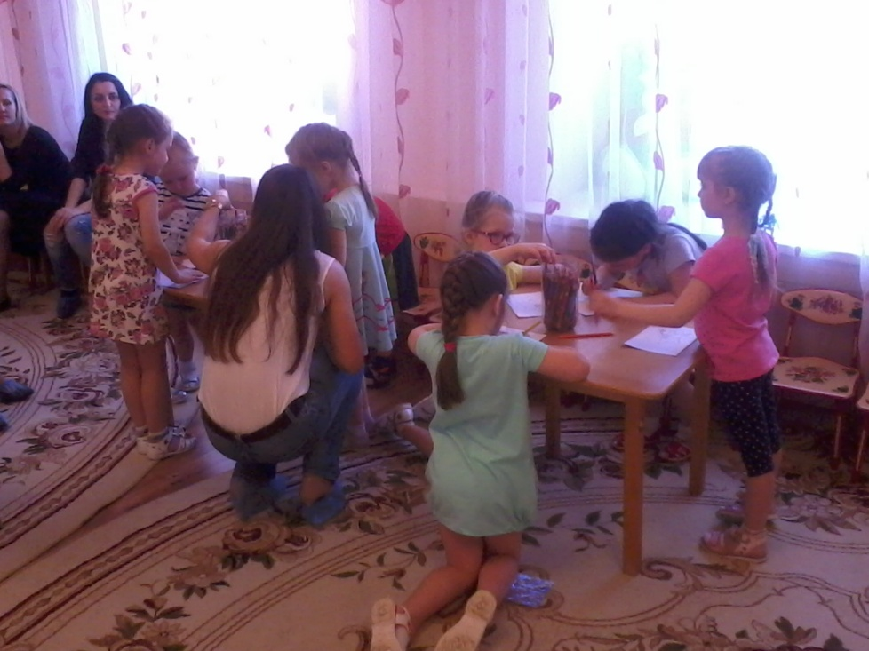
Наше совместное творчество

Slide 7
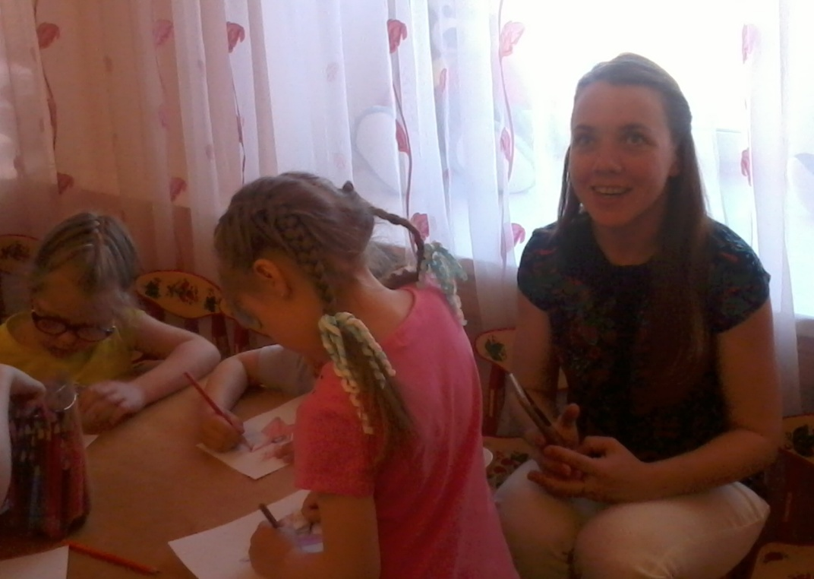
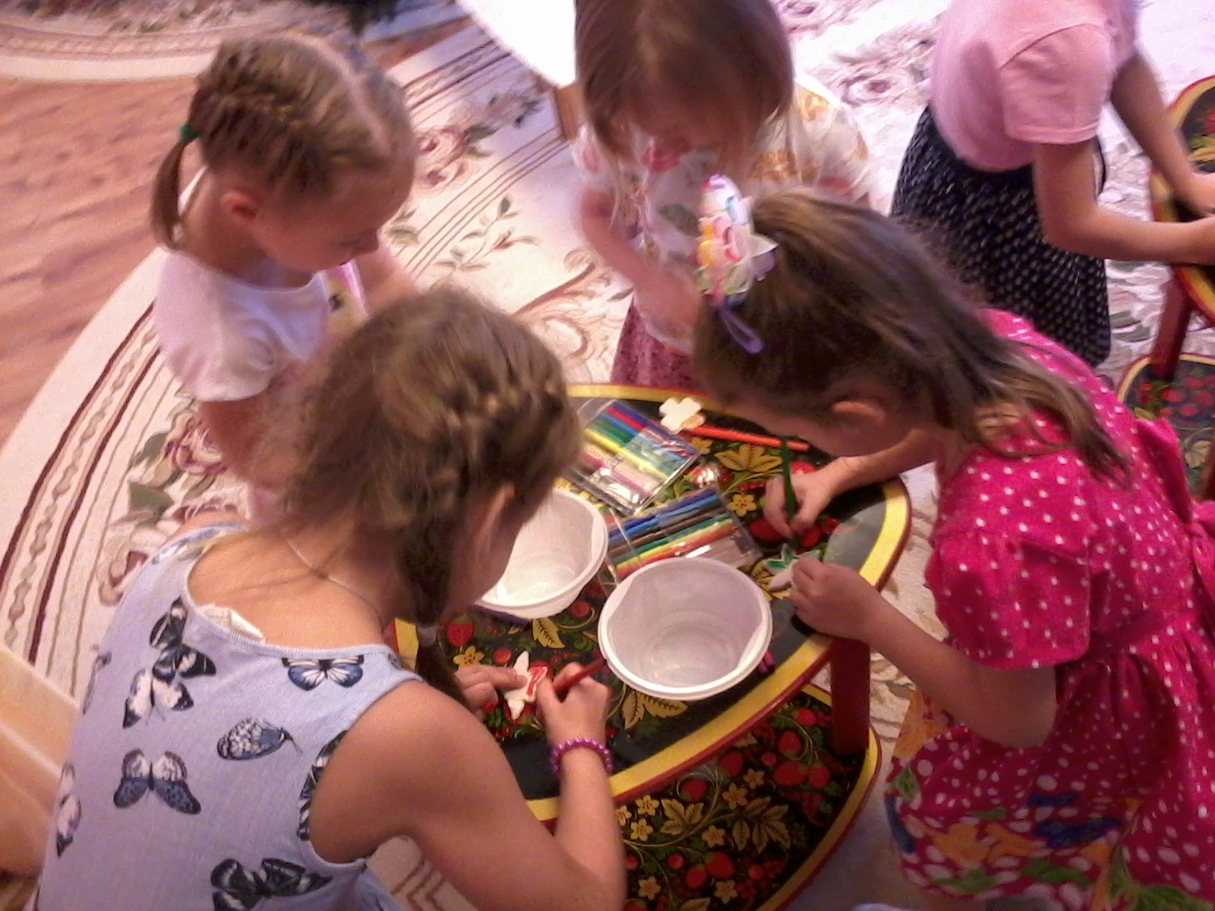

Slide 8
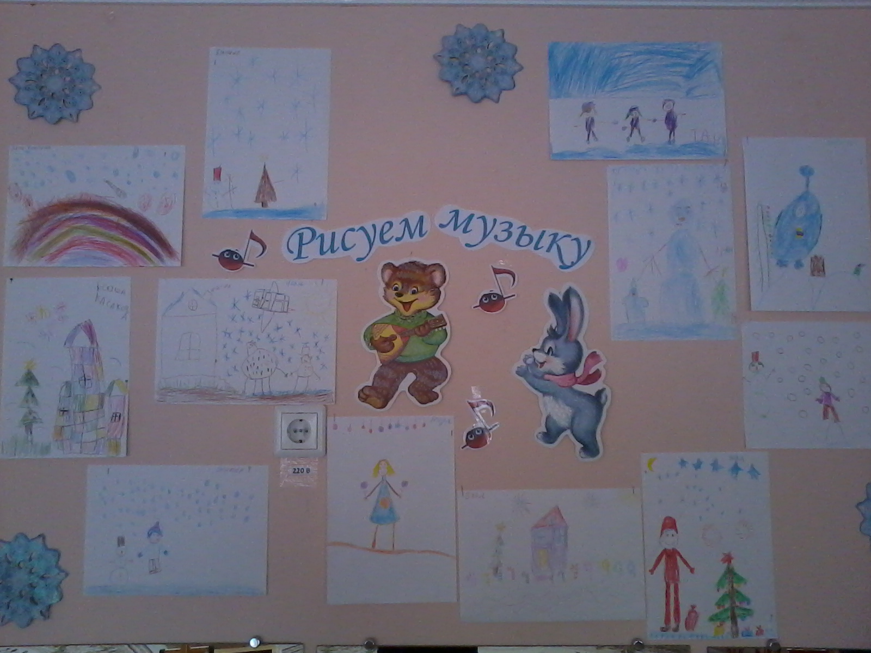
Выставка рисунков
«Зимняя картина»
По слушанию музыки П.И.Чайковского

Slide 9
Формы организации встреч:
встречи-беседы – «Какие звуки нас окружают?», «Волшебница зима»; «Это музыка торопит и зовёт нас за собой»;
встречи-путешествия (во времени, в пространстве, по сказкам и т.д.) – «Звуки осени», «Космическое путешествие»; «Весеннее пробуждение»; встречи-викторины (по творчеству писателя, композитора) – «Что? Где? Когда?»; встречи-концерты (о творчестве композитора, о жанрах в музыке и т.д.) – «В гостях у балалайки»; сюжетные встречи (путешествие, идем в гости, встречаем гостя) - «Белая сказка»

Slide 10
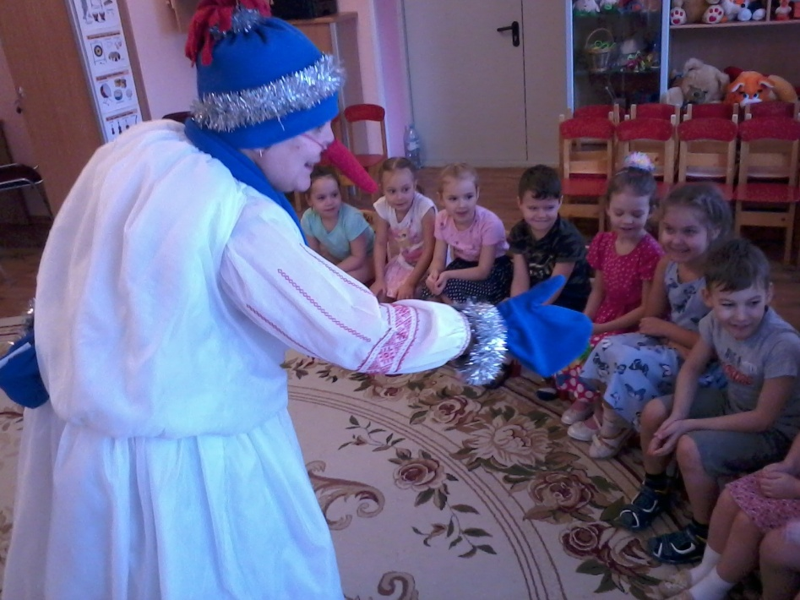
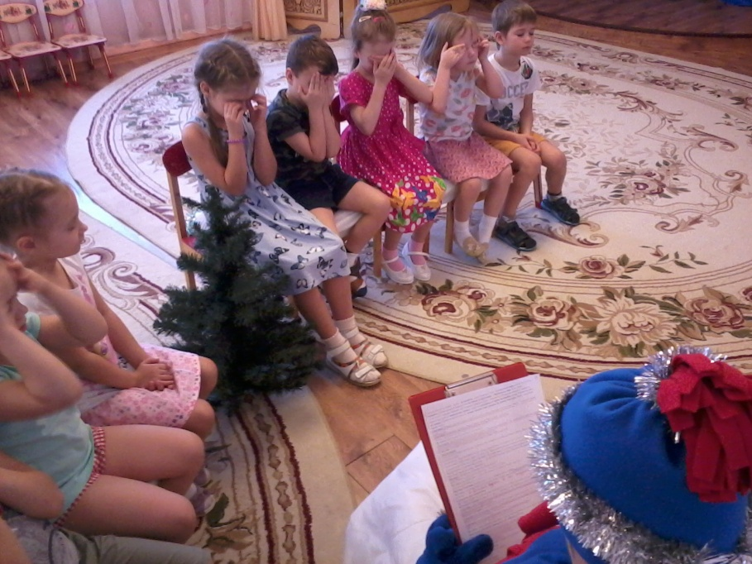
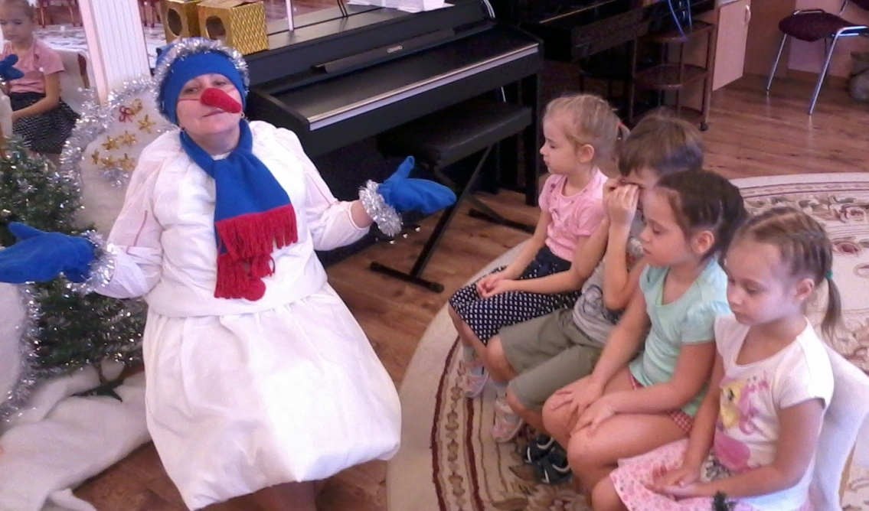
«Белая сказка»

Slide 11
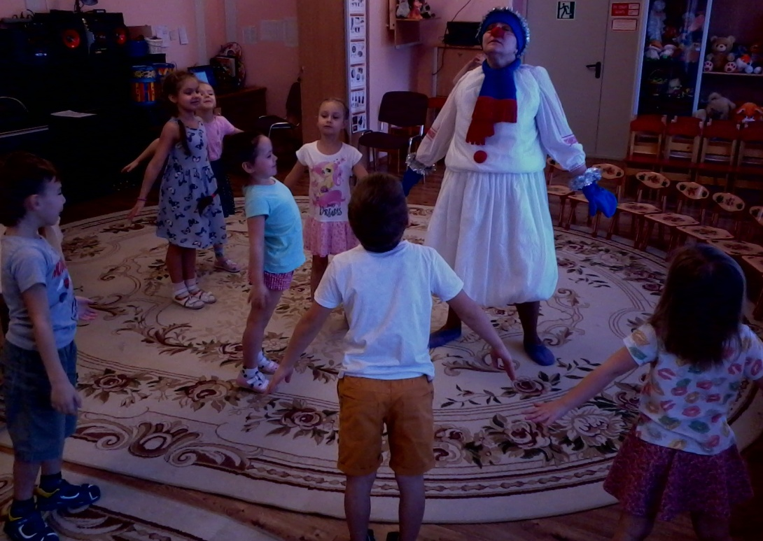
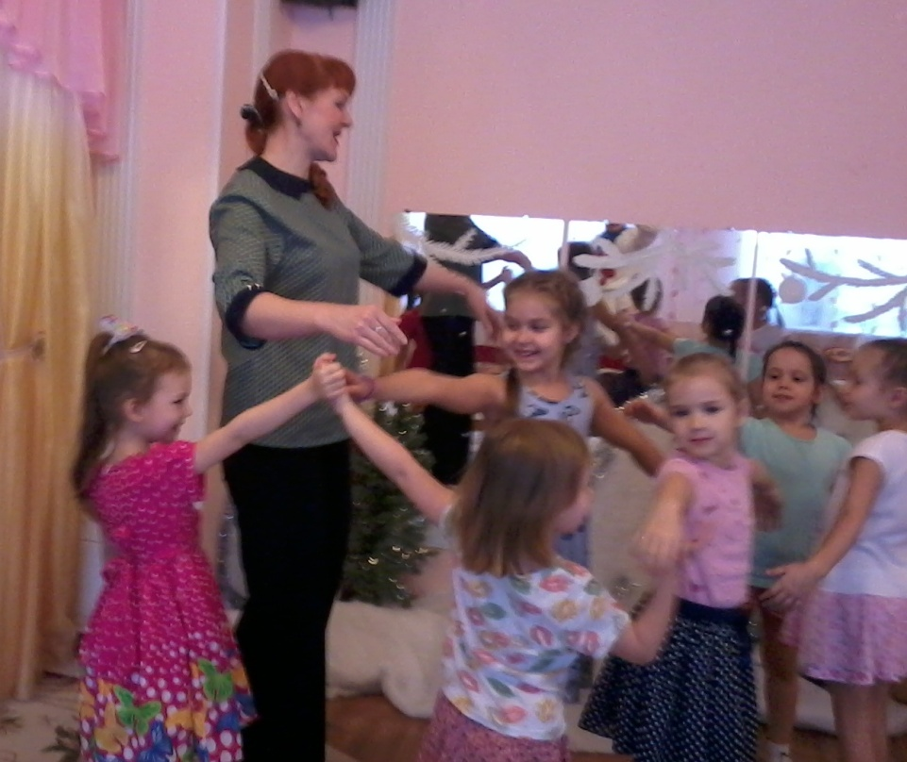
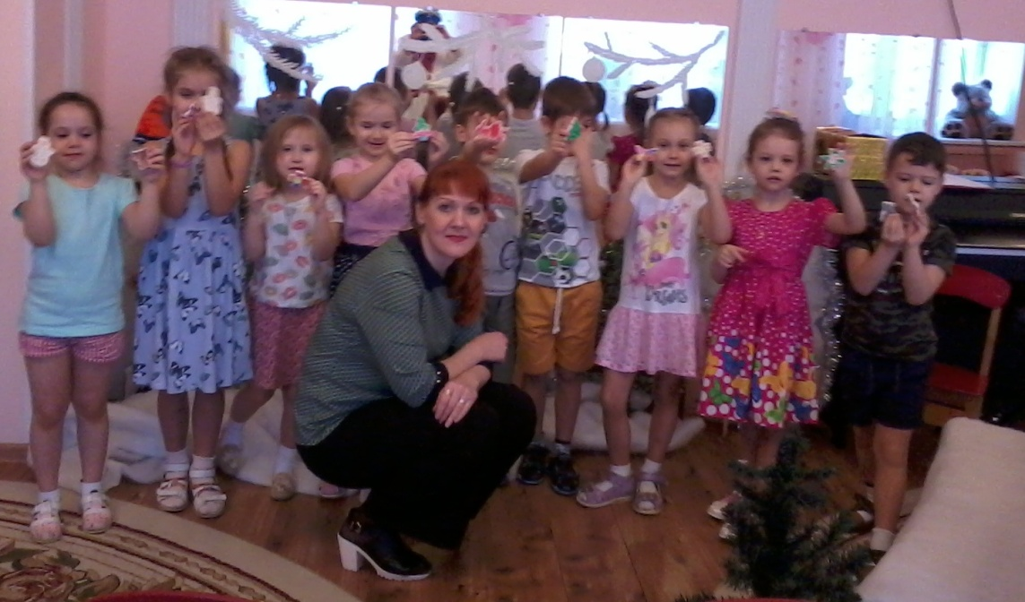
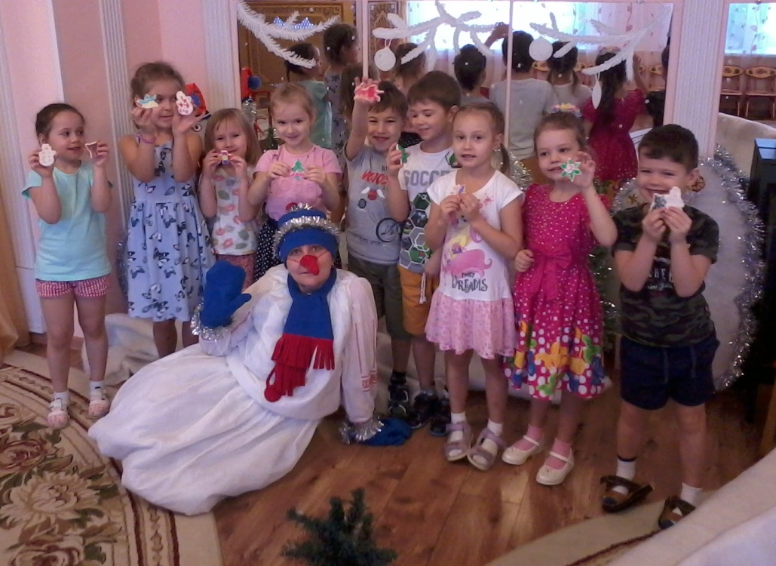

Slide 12
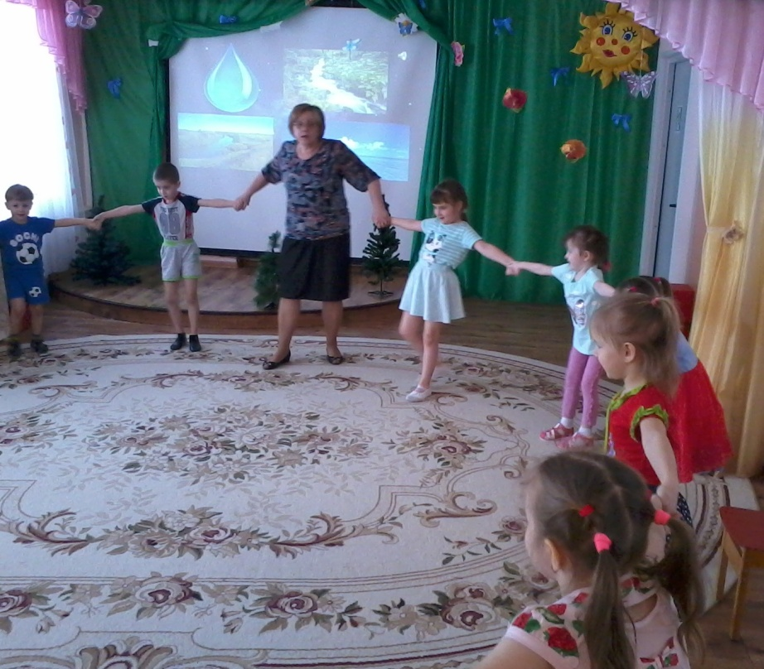
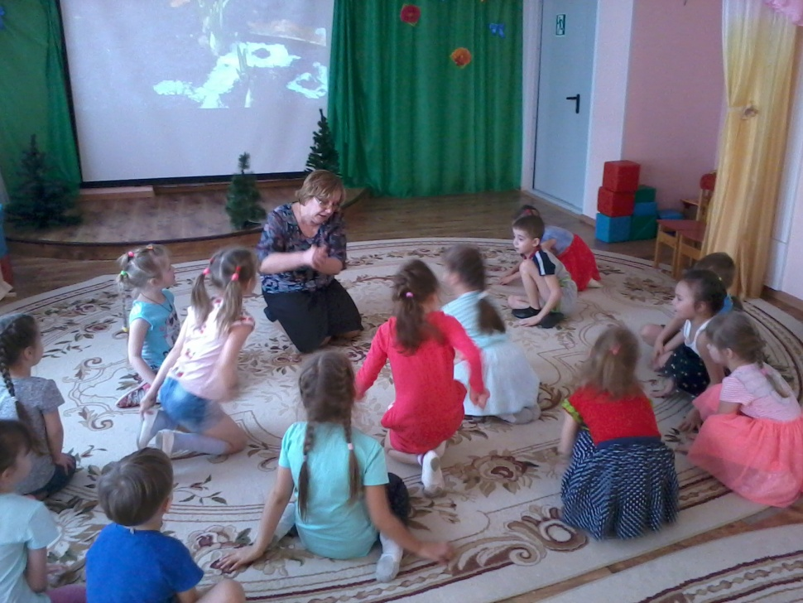
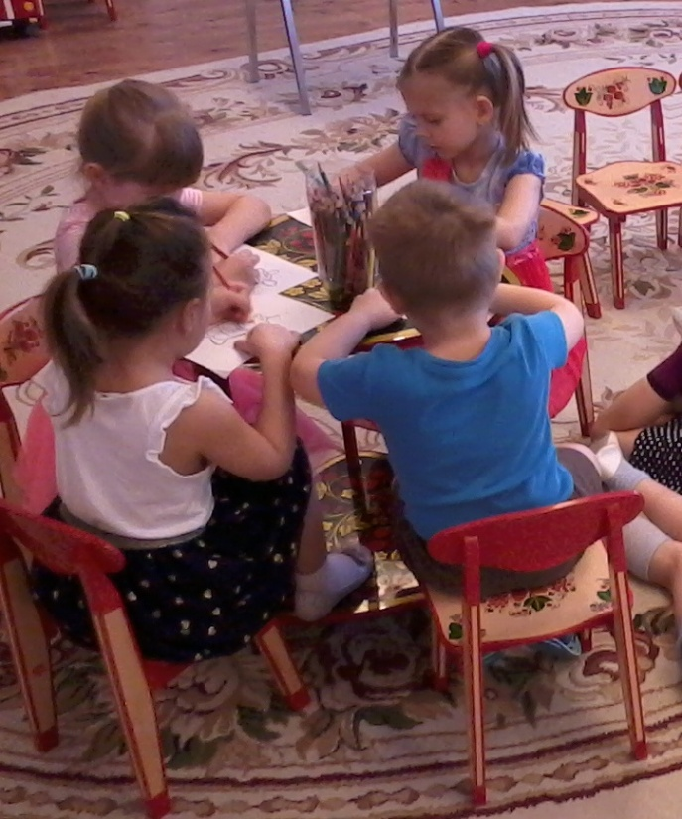
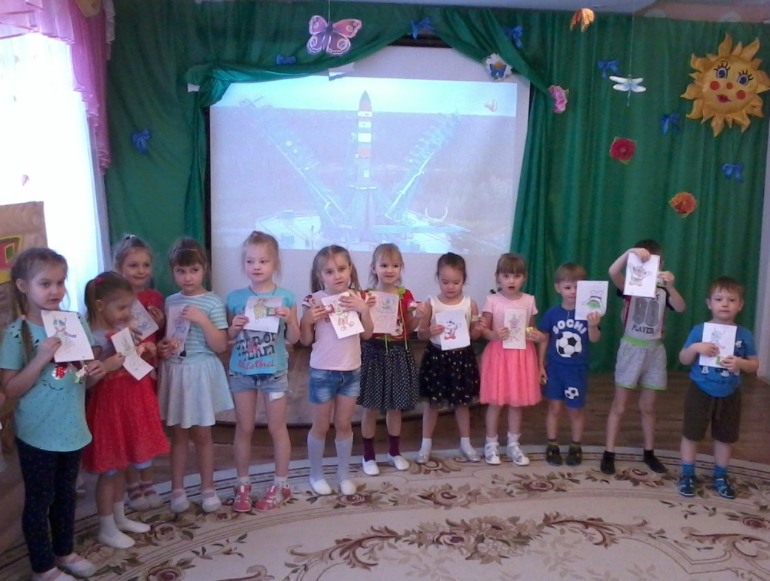
«Космическое путешествие»

Slide 13
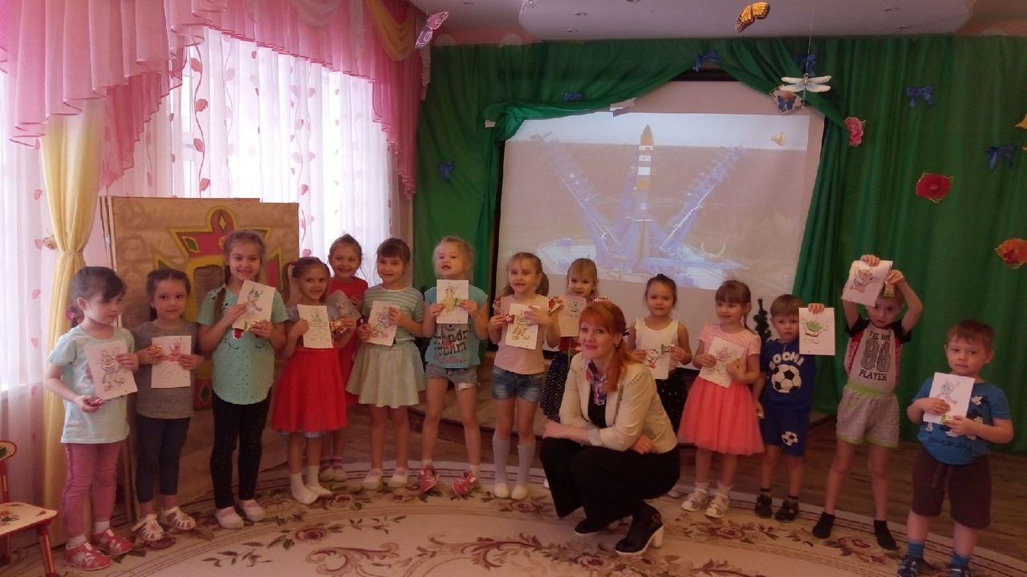

Slide 14
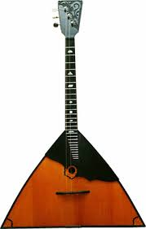
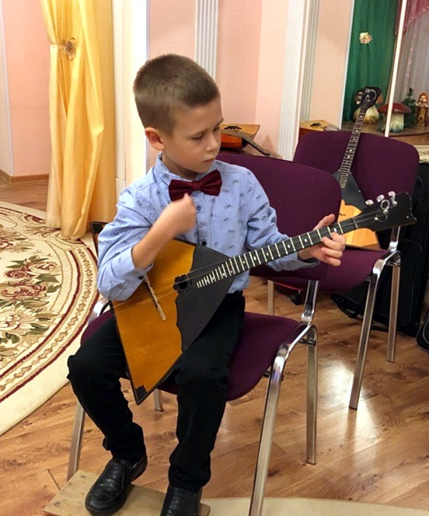
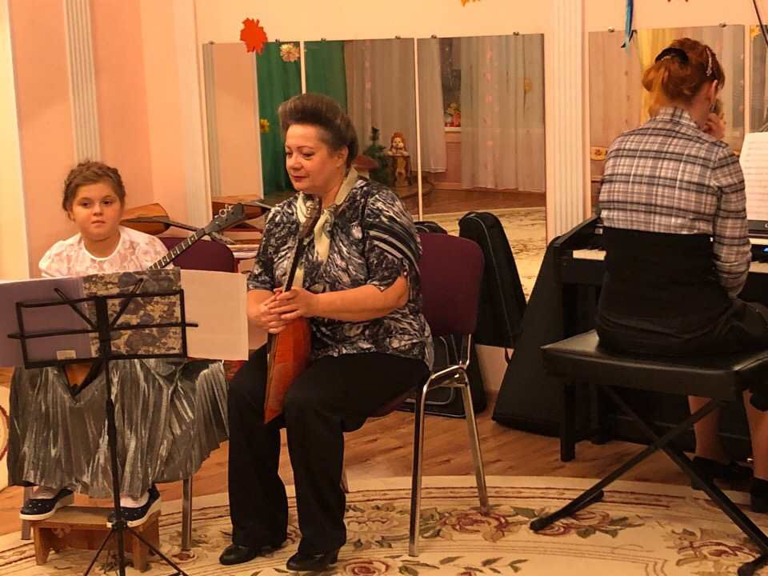
«Балалаечка, сыграй-ка!»

Slide 15
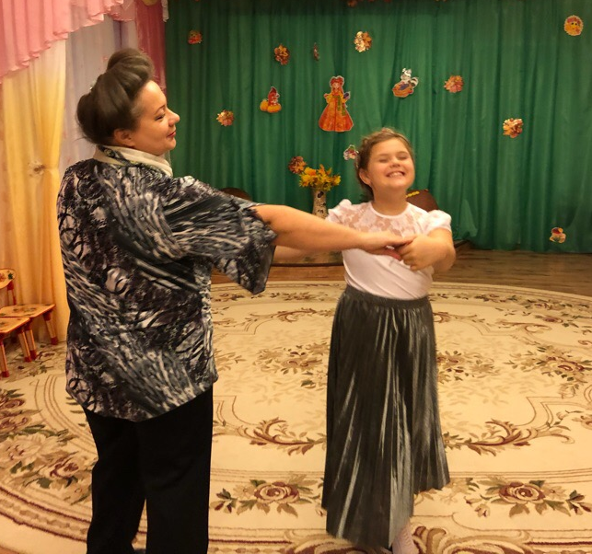
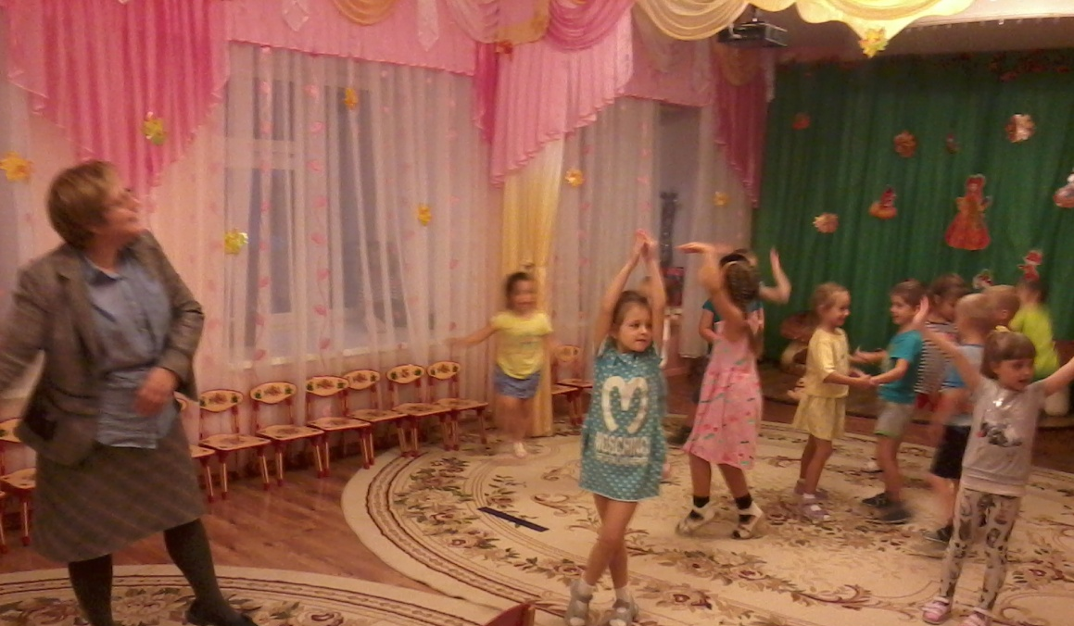
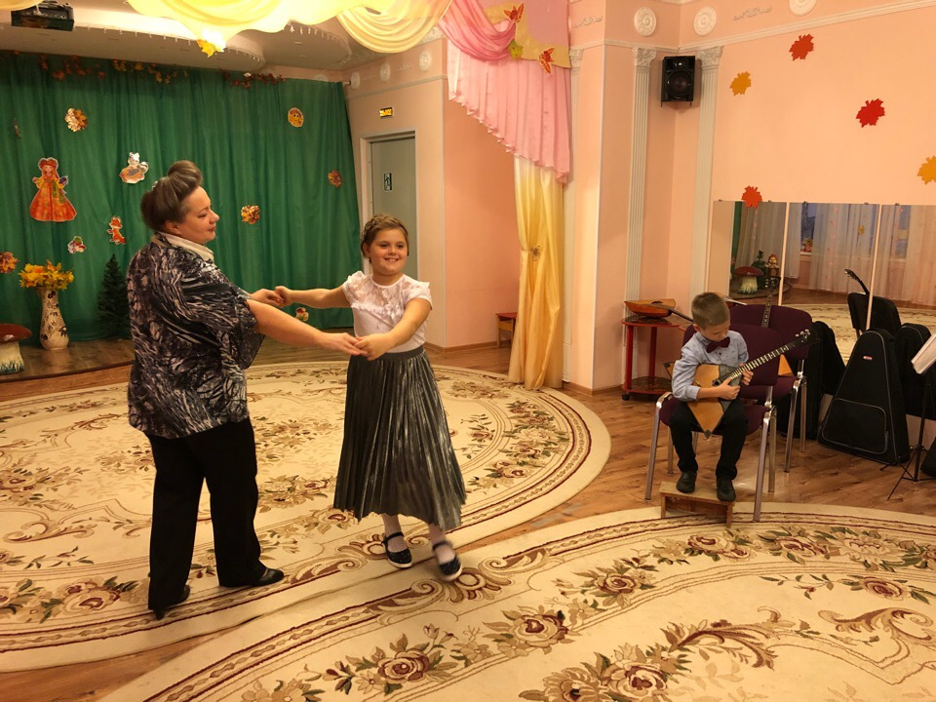
Импровизируем все вместе…

Slide 16
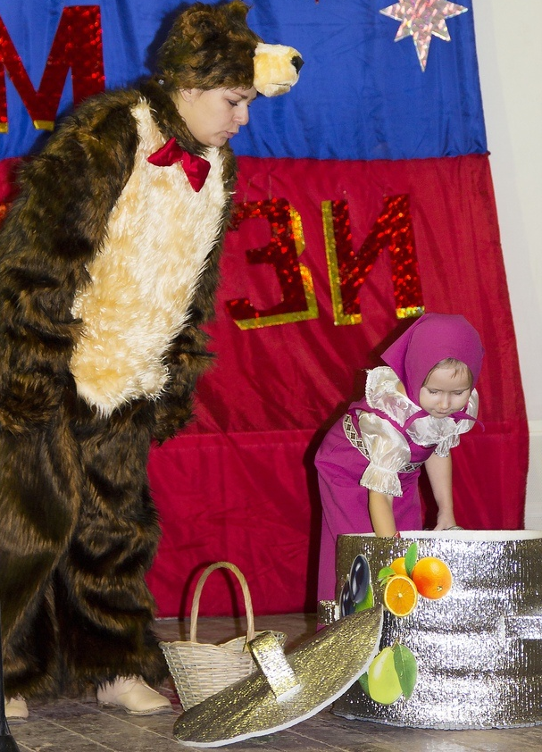
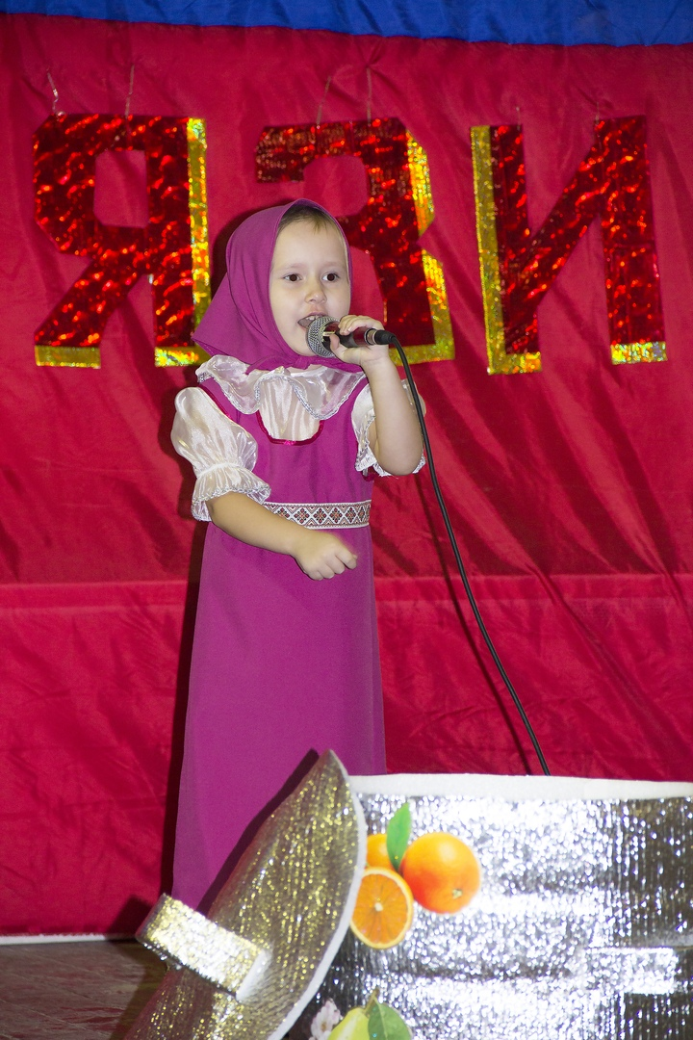
Концерт ко Дню связиста
Конкурс «Мой шанс»
Диплом 1 степени

Slide 17
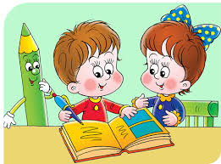
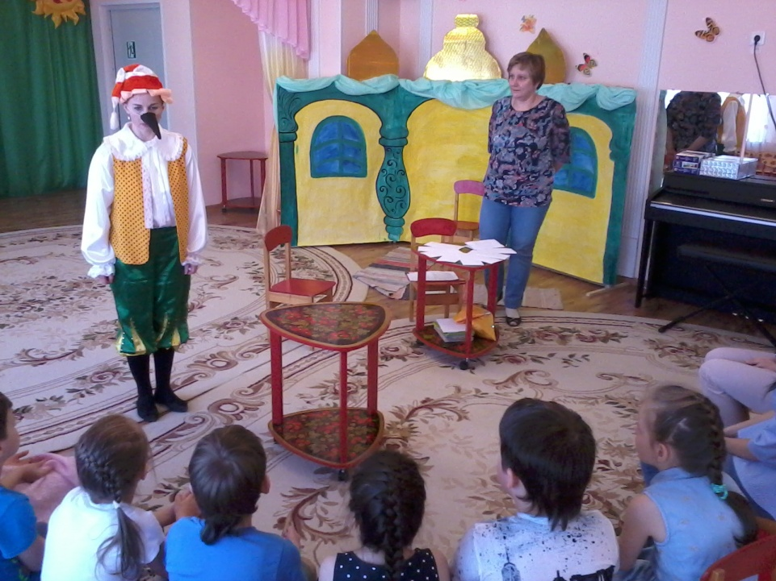
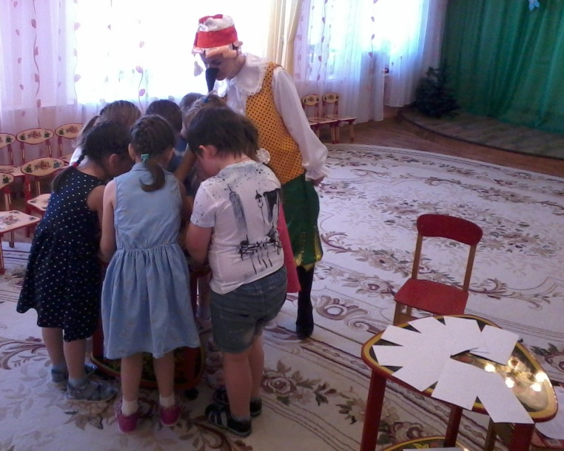
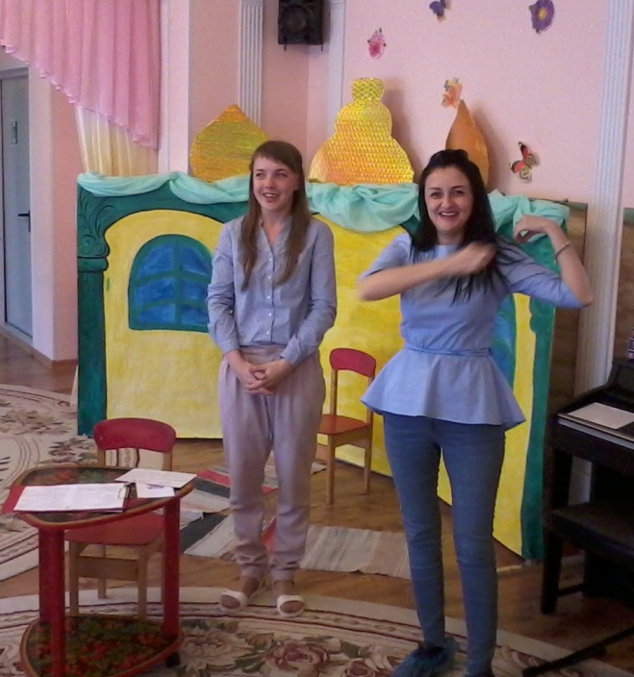
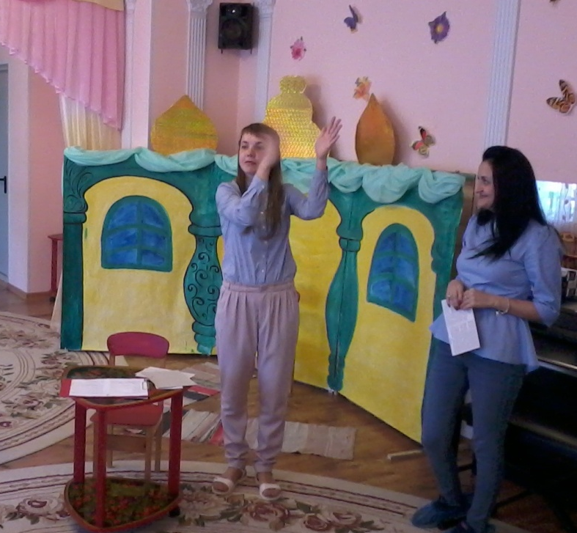
Игра «Что? Где? Когда?»

Slide 18
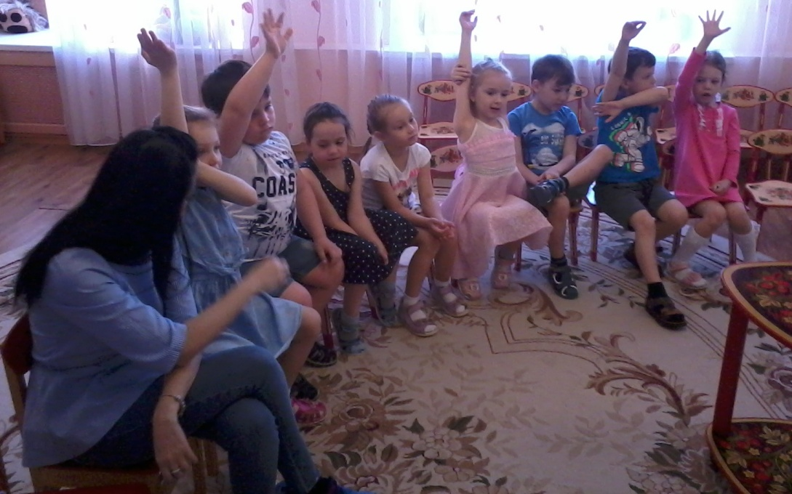
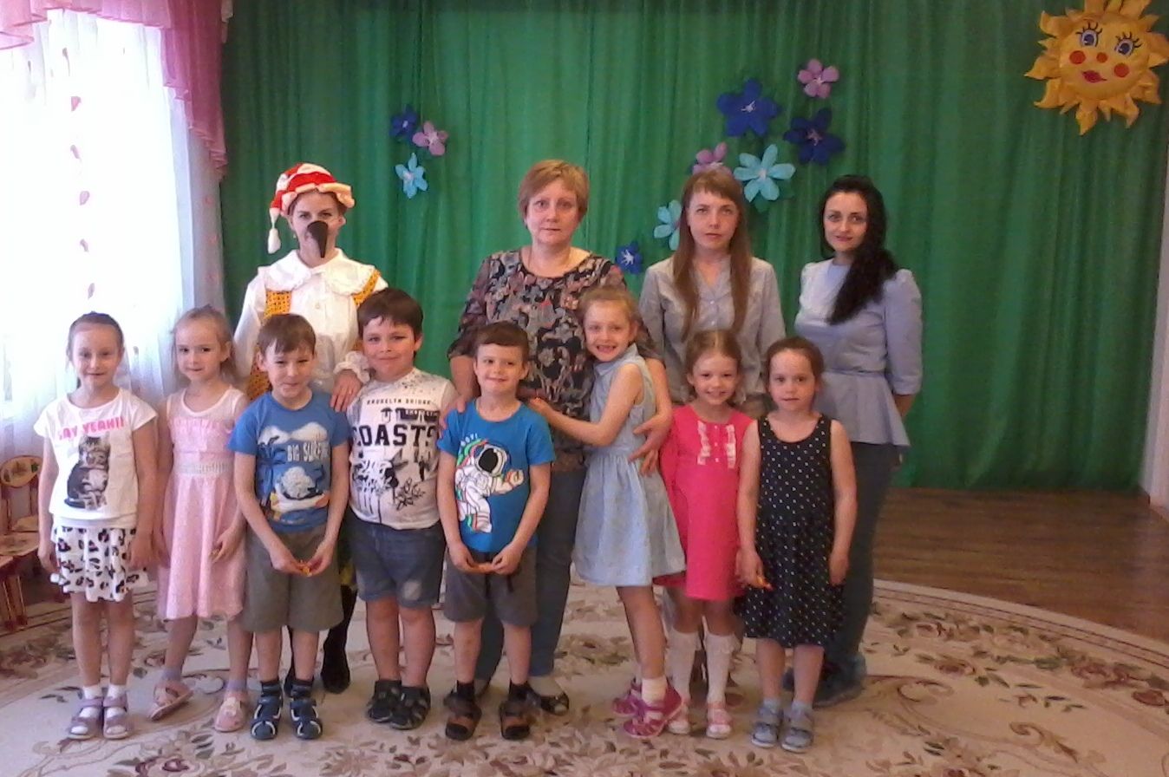

Slide 19
Приняли участие в Каргопольских педагогических чтениях:
«Музыкально – литературная гостиная в ДОУ».
Статья опубликована в сборнике.

Slide 20
Подводя итоги, отметим, что музыкально-литературная гостиная – отличная форма творческого сотрудничества и взаимодействия всех участников образовательного процесса: педагогов, детей и родителей в воспитании и развитии гармоничной личности ребенка, в приобщении детей к миру классической музыки и художественной литературы.

Slide 21
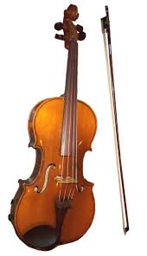
Перспектива работы на следующий год:
- Взаимодействие с педагогами ДШИ;
- экскурсии в ДШИ (посещение выставок картин, с последующими мини-концертами различных музыкальных инструментов);
использование театрализации при встречах, привлечение родителей;
вовлечение в работу музыкально-литеретурной гостиной других специалистов ДОУ.

Slide 22
Всем большое спасибо за внимание!

